Slide 1
Plaidoyer – Cluster Nutrition
Expériences et leçons apprises du Cluster Nutrition du Mali

Slide 2

Engagement dans les activités de plaidoyer pour le Cluster Nutrition Mali
Contexte nutritionnel au Mali
La malnutrition demeure un problème de santé publique (SMART national 2018: MAG 10%, MAS 2% avec des disparités entre les différentes régions)
Les régions du Nord où se localise le foyer des conflits armés présentent les taux les plus élevés
Création d’un cadre de consultation pour le plaidoyer
Des initiatives pour les actions de plaidoyer en faveur de la nutrition étaient mises en œuvre par les différents intervenants membres du cluster au Mali
Risque de doublon ou de conflit d’agenda surtout que les cibles des messages clés étaient presque les mêmes
D’où, nécessiter de se coordonner pour la synergie et les résultats plus efficaces et efficients

Slide 3
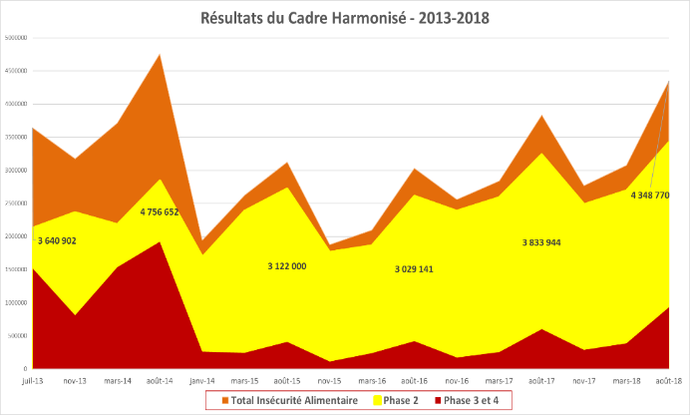
Engagement dans les activités de plaidoyer pour le Cluster Nutrition Mali
Comment a-t-on décidé que c’était une priorité pour le cluster?
Financement humanitaire: Baisse progressive annoncée par les principaux bailleurs des fonds
Situation nutritionnelle stagnante au niveau national avec des taux plus élevés dans les zones instables surtout celles du Nord
Difficultés de maintenir le standard minimum de qualité de la réponse nutritionnelle intégrée au système de santé après le retrait de l’appui des ONG

Slide 4
Engagement dans les activités de plaidoyer pour le Cluster Nutrition Mali
Lead du cadre de plaidoyer:
Est porté par le gouvernement à travers la Cellule de Coordination de Nutrition: pour sa pérennité et pour la vision plus universelle/large de la nutrition
Engagement du cluster nutrition dans ce cadre et le processus:
Les activités de plaidoyer en cours sont initiées pour la plupart par les membres du cluster nutrition
Identification de ces partenaires et organisation de la première rencontre restreinte pour réfléchir sur l’importance d’avoir un pareil cadre
Deuxième rencontre pour élaborer les TDR, partager les responsabilités entre les différents membres et fixer certains thèmes prioritaires

Slide 5
Activités de plaidoyer du Cluster Nutrition Mali
Les thématiques pour les notes de plaidoyer sont identifiées sur base de défis majeurs à relever qui dépassent les capacités opérationnelles des membres du cluster. Nécessitant ainsi un appui supplémentaire soit pour le financement, soit pour la prise de décision
Les notes de plaidoyer sont rédigées conjointement avec le secteur ou le groupe concerné par la thématique en question
Des analyses conjointes de situation précédent la rédaction des notes de plaidoyer → permettant aux autres secteurs de comprendre leur rôle/intérêt dans la dynamique de plaidoyer
Par exemple:
Crise agropastorale et soudure précoce → note écrite avec le cluster SA. Présentée à l’EHP pour validation et adressée aux bailleurs des fonds
Intégration des ATPE sur la liste nationale des médicaments essentiels → note écrite avec le cluster santé et présentée au GT PTF Santé pour validation et envoyé au gouvernement

Slide 6
Impact des notes de plaidoyer
→ La nutrition et sécurité alimentaire étaient classées comme prioritaires par l’EHP et les bailleurs des fonds au Mali en 2018. Les deux secteurs ont été privilégiés pour les fonds CERFs 2018
→ Les hautes autorités du pays portent et ont commencé à prioriser les questions de nutrition
→ Les ATPE sont inscrits sur la liste nationale de médicaments essentiels
→ Un appui budgétaire de la part de l’UE permettra au gouvernement de contribuer aux achats des ATPE de manière progressive à partir de 2020

Slide 7
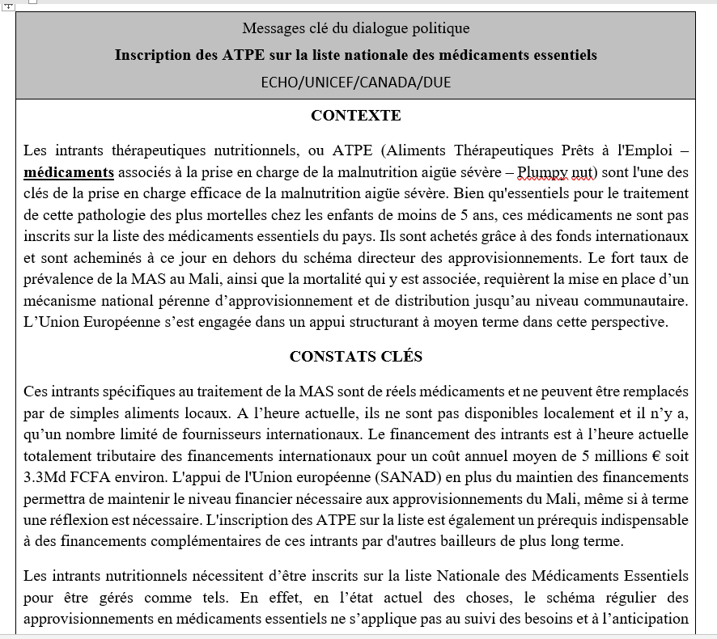
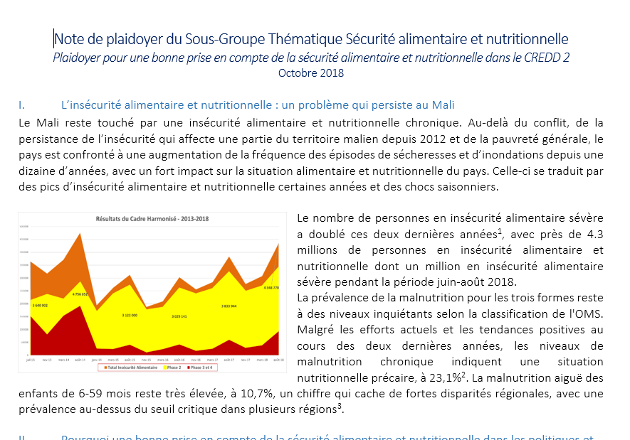
Notes de plaidoyer développées par le Cluster Nutrition au Mali

Slide 8
Les prochaines étapes pour le plaidoyer du cluster nutrition au Mali
Appuyer la Direction de Nutrition pour l’élaboration de la feuille de route sur la stratégie de renforcement du système de santé pour l’intégration de la nutrition dans le PMA
Suivre le développement de la nutrition dans les différents documents stratégiques du pays en collaboration avec les GT PTF SAN et GT PTF SANTE
Continuer le plaidoyer pour l’intégration des dépenses de la nutrition au niveau communautaire dans les différents budgets des collectivités: Expériences très positives dans les régions du Sud (Kayes) où ACF intervient

Slide 9
Défis et leçons apprises dans la mise en œuvre des activités de plaidoyer
Défis:
La connaissance limitée de la transversalité de la nutrition dans les secteurs contributifs et sensibles
La dépendance continue de la nutrition à la présence des acteurs humanitaires
Leçons apprises:
La nutrition est à cheval de la santé et de la sécurité alimentaire
Ces deux secteurs sont mieux connus et plus influents que la nutrition. De ce fait ils offrent des opportunités intéressantes au développement de la nutrition. Le plaidoyer conjoint nutrition-santé et nutrition-sécurité alimentaire est plus efficace qu’un plaidoyer séparé

Slide 10
Outils utiles et recommandations
Outils utiles:
Matrice de la cartographie des financements annuels de la nutrition en dehors du FTS
Messages clés pour la nutrition à intégrer dans les dialogues politiques des PTF avec le gouvernement
Recommandations/conseils:
Mettre en place un cadre de concertation et d’harmonisation des activités de plaidoyer
Mettre en place des binômes pour le plaidoyer: cluster nutrition-sécurité alimentaire et le cluster nutrition-santé
Impliquer activement le point focal SUN dans la mise en œuvre des actions de plaidoyer. Lui attribuer le rôle de lead ou de co-lead du groupe de travail sur le plaidoyer

